Slide 1
經濟部科技研究發展專案 (主題式研發計畫) 智慧機械-產業聚落供應鏈數位串流暨AI應用計畫 全程執行查證簡報
計畫名稱
(※請輸入計畫名稱，此行請於列印時刪除)
執行企業(公司)名稱
(※請輸入執行廠商名稱，此行請於列印時刪除)
民國000年00月00日至000年00月00日
(※請輸入計畫起訖期間，此行請於列印時刪除)

Slide 2
目錄
計畫全程成效摘要
委員後續追蹤意見(若無則免填)
一頁簡報-計畫簡介、效益
執行進度說明(請針對每項查核點實際達成情形說明，若有相關佐證資料應提供備查)
資訊安全防護規劃
SI實施顧問服務之作法與概念驗證 (POC)之成果
計畫執行效益總結
提案廠商後續承接做法(須包含提案廠商與SI業者對口與後續承接做法，及SI業者與其分包者分工機制)
計畫變更情形(若無則免填)
無形資產引進、委託研究或驗證執行情形
本計畫專利申請執行情形說明(若無則免填)
人員異動情形
經費使用情形
遭遇之困難(若無則免填)
請依此目錄進行撰寫，勿任意刪減內容

Slide 3
計畫全程成效摘要
計畫類型：XXXXX計畫(XXX年度)
計畫名稱：XXXXXXXXXXX計畫
公司名稱：XXXXXX有限公司
01
計畫摘要
02
政府輔導資源
03
目標市場
04
計畫成效

Slide 4
計畫簡介
項目 | 內容
(主導)提案公司
聯合提案公司
系統整合設計 規劃業者(SI)
資安業者
法人單位
個案經費 | 申請補助款： 自籌款：
預定建置地點
國內產品及服務佔比
資安經費佔總經費比例

Slide 5
計畫簡介
項目 | 內容
本計畫供應鏈合作業者 | 上游：OO公司(合作項目)、OO公司(合作項目)…共O家 下游：OO公司(合作項目)、OO公司(合作項目)…共O家
與供應鏈業者之串接方式
智慧機械元素 | 元素1： |  |  | 元素2：
 | 元素3： |  |  | 元素4：
人工智慧演算法 | 機器學習： |  |  | 深度學習：
本計畫AI應用點 | ■機台 保養 | □品質 管理 | □供需 預測 | □製程 管理 | □研發 管理 | □其他: ____
演算法 | EX.GA
欲解決問題點 | □排程管理不佳 □達交率不佳 □庫存管理不良 □供應鏈串流不易 □品質管理不佳 □研發管理薄弱□追溯管理不善 □人力短缺 □銷售需求預測不易 □資訊安全程度低 □其他:_______
建置規劃成果 | 建置成果：(請以條列式簡要說明，請對應上述欲解決問題點) EX.欲解決問題點→品質管理不佳；建置成果→製程品質關聯分析
此為範例，請依個案勾選之AI應用點，填寫相關應用演算法

Slide 6
委員後續追蹤意見
(若無則免填)

Slide 7
公司簡介
一、○○公司基本資料(聯合申請公司請自行新增)
(一) 創立日期：
(二) ________年實收資本額：新台幣 仟元
(三) 員工人數：
(四) 上市上櫃狀況：□上市 □上櫃 □公開發行 □非公開發行
(五) 公司產業地位與營業項目：
(六)主要客戶：
(七)產業別：
(八)關鍵技術能力：
(九)計畫主持人：OOO/職稱
(十) 與SI業者對口人員：OOO/職稱(若各分項負責人不同，請詳列)
(十一) 近三年營業額：
產品項目 | 年 | 年 | 年
營業額合計 | (仟元) | (仟元) | (仟元)

Slide 8
公司簡介
二、○○公司(SI業者)簡介
(一)創立日期：
(二) ________年實收資本額：新台幣 仟元
(三)員工人數/執行本計畫之人數： /
(四)上市上櫃狀況：□上市 □上櫃 □公開發行 □非公開發行
(五)營業項目：
(六)主要客戶：
(七)計畫負責人/與主導廠商聯繫之窗口：
(八)近三年營業額：
產品項目 | 年 | 年 | 年
營業額合計 | (仟元) | (仟元) | (仟元)

Slide 9
公司簡介
二、○○公司(資安業者)簡介
(一)創立日期：
(二) ________年實收資本額：新台幣 仟元
(三)員工人數/執行本計畫之人數： /
(四)上市上櫃狀況：□上市 □上櫃 □公開發行 □非公開發行
(五)營業項目：
(六)主要客戶：
(七)計畫負責人/與主導廠商聯繫之窗口：
(八)近三年營業額：
產品項目 | 年 | 年 | 年
營業額合計 | (仟元) | (仟元) | (仟元)

Slide 10
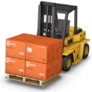
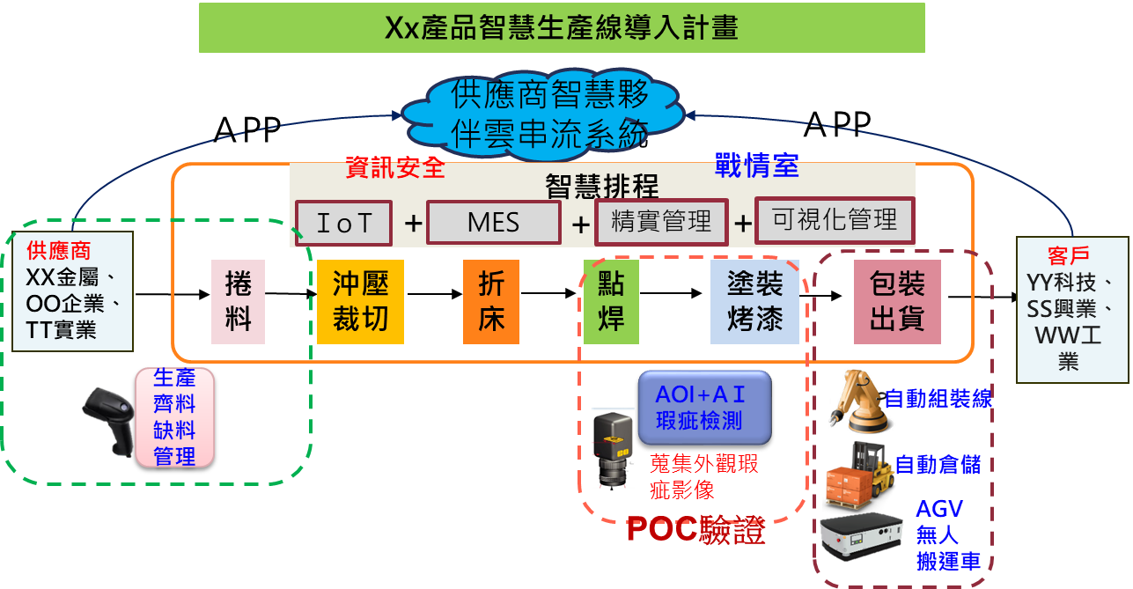
一頁簡報-計畫簡介(範例)
Xx產品智慧生產線導入計畫
此為範例，請依個案情況(產品、產線等)填寫。
面臨問題與解決方案以對比呈現，並依實際規劃狀況修改內容
各問題點請寫出發生之原因，例如少量多樣，請提出規格數據，以利了解欲解決此問題之原因
供應商智慧夥伴雲串流系統
產業別
ＡPP
ＡPP
面臨問題
資訊安全
戰情室
計畫名稱
智慧排程
+
+
+
ＩoＴ
MES
精實管理
可視化管理
公司名
品質管理不佳：仰賴人工目視檢測，錯誤率高、追溯異常平均耗時0.8天/件，良率僅有90%、客訴率5%。
供應商資訊不透通：缺少即時庫存資訊，插單或急件時，常產生物料周轉問題，供應商也常發生產品異常，嚴重影響交期，達交準確率僅有60%。
彈性製造不易：因客戶下單少量多樣，多達OO種不同規格，造成產品線更換頻繁，但產線人力不足，跨部門溝通又不良，影響業務單位不敢接單。
供應商
XX金屬、OO企業、TT實業
客戶
YY科技、SS興業、WW工業
捲料
沖壓裁切
折床
點焊
塗裝烤漆
包裝出貨
公司ＬＯＧＯ
生產齊料缺料管理
AOI+AＩ
瑕疵檢測
自動組裝線
蒐集外觀瑕疵影像
計畫內容
解決方案
自動倉儲
AGV
無人
搬運車
AI品質瑕疵檢測：蒐集外觀框之長、寬、高、亮度、顏色等訊息，以AOI+機器學習判斷瑕疵，解決人工判讀不準問題。
供應鏈雲端整合平台：透過APP與雲平台與供應商進行資料介接，並以QRcode進行進料管理，可即時降低供應商物料不良率、追溯物料進度與排程調度。
自動化與智慧排程系統：以精實管理與網實整合，透過條碼自動辨識系統結合AGV無人搬運與機械手臂，促使人機協作，優化排程管理，並縮短交期，解決追溯異常品問題。
POC驗證
請將全製程以情境流程呈現，並匡列出本計畫執行範疇含POC驗證範圍
供應鏈連結
計畫內串聯上游：OO企業、OO科技等O家，下游：OO企業、OO科技等O家，未來將擴散到上游AA、BB、CC等O家、下游EE、FF、GG、HH、II、JJ、KK等O家。
9

Slide 11
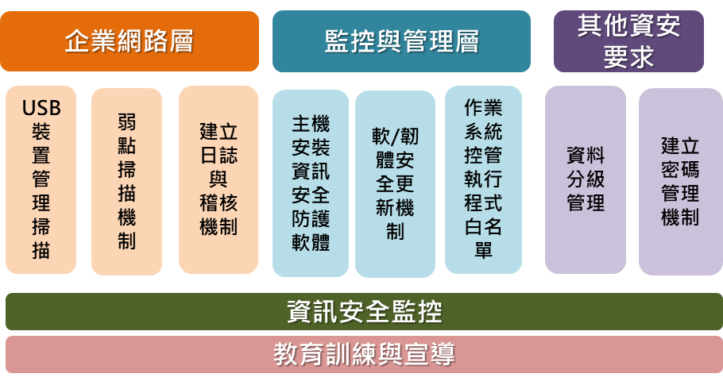
一頁簡報-計畫效益(範例)
顧問規劃執行過程
本計畫資安架構圖
企業網路層
監控與管理層
其他資安要求
SI:OO科技(主SI)/OO公司(AI技術)/
資安SI:OO科技
POC驗證期間: 2020.06.01~06.30
USB 裝置管理掃描
弱點掃描機制
建立日誌
與
稽核機制
主機安裝資訊安全防護軟體
軟/韌體安全更新機制
作業系統控管
執行程式白名單
資料分級管理
建立密碼管理機制
盤點
(欲解決問題 如製程/品質)
異常關聯因子
顏色、刮傷、毛邊等10項外觀品質異常
溫度、震動、電流等8項製程關聯因子
評估生產機台等設備IoT/MES資料監測方式
模擬驗證POC效益
評估投資回報率
初步挑選5台塗裝設備進行模擬驗證，品質異常可改善到10%以下
估算年化ROI可達30%
資訊安全監控
系統整合規劃
廠內智慧化:智慧排程系統、雲端供應鏈串流系統、AI瑕疵檢測、智慧物流。
教育訓練與宣導
請接續上頁計畫內容，依POC驗證範圍填寫結案現況
達成效益
預期效益除LT、OEE、ROI為必要項目外，須包含前頁面臨問題之前後數據比對，如欲改善良率，則請加入良率改善前後之數值
 | 生產時間 | 下單採購 | 組裝時間 | 上下料時間 (包含等待) | 品質良率 | 生產成本 | Lead Time | 整體設備效率 | 結案後一年ROI
導入前 | oo天 | oo天 | oo天 | oo秒/人 | oo% | oo千元 | oo天 | oo% | 30%
導入後 | 40天 | 30天 | 15天 | 60秒/人 | 99% | 150千元 | 15天 | 76.7%

Slide 12
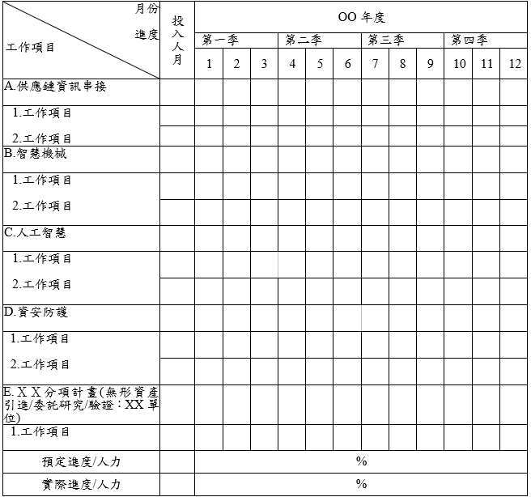
本次執行進度說明
執行時程架構

Slide 13
本次執行進度說明
查核點達成情形(本次查證期程)
分項計畫 | 工作項目 | 預定完成時間 | 查核點內容 | 達成進度% | 實際達成情形 (簡要敘述)
A.XX分項計畫 | 1.XX工作項目 |  | A1.XXX A2.XXX A3.XXX
請將各工作項目以條列式方式呈現，一頁一工作項目，並於下頁說明該工作項目執行之內容重點說明。

Slide 14
本次執行進度說明
請針對每項工作項目查核點實際達成情形說明，若有相關佐證資料應提供備查

Slide 15
資訊安全防護規劃
個案資安現況盤點、架構與防護調整方案規劃

Slide 16
SI實施顧問服務之作法與 概念驗證 (POC)之成果
SI實施顧問服務之作法(須包含規劃CRM/SCM/現場管理系統與解決方案之結合與運作等)

Slide 17
SI實施顧問服務之作法與 概念驗證 (POC)之成果
概念驗證(POC)完成的時間、範圍、機台及成果(概念驗證成果需能佐證本計畫具可行性)
項目 | 內容
驗證期程 | 109.06.01~109.06.30
驗證範圍 | OO廠OO產線
驗證機台 | OO機台*1、OO設備*2
預期規劃效益 | 填寫計畫書內之POC效益，須包含可供驗證之內容。
作法
驗證成果 | 填寫驗證結果，若有差異請說明
佐證資料 | 可提供文件、照片或影片
請依此項目進行說明，不可刪減

Slide 18
計畫執行效益總結
本案現階段質化影響：
供應鏈資訊平台：
即時報工系統：
供需預測模組(AI模組)：
解決方案改善之成效
供應鏈資訊串流
供應鏈擴散
智慧機械元素
人工智慧
資安防護
此為範例，可配合各分項計畫之規劃成果進行簡要說明
請依左列項目(不可刪減)敘明規劃成果並搭配量化數據

Slide 19
計畫執行效益總結
請依據本提案投入之範疇，說明提案廠商結案後所處之智慧化程度
智慧化程度現況 | 智慧化層次
範例： L2可視化 (請填寫廠商提案之狀況) | L1聯網化 核心IT系統互聯，並具有結構化資料處理流程 | L2可視化 利用資料掌握流程的狀態，依據數據進行決策 | L3透明化 利用資料了解事件發生的原因，累積處理知識 | L4可預測化 利用資料預測可能發生的事件，並進行企業生產決策 | L5自適化 依據發生的事件自動進行最有利的策略回應
範例： L4可預測化 (請填寫廠商結案之現況)
請依填寫之智慧層次，說明結案之現況

Slide 20
提案廠商後續承接做法
提案廠商與SI業者對口與後續承接做法

Slide 21
提案廠商後續承接做法
SI業者與其分包者分工機制(若無分包則免填)

Slide 22
計畫變更情形(若無則免填)
計畫變更情形(本次查證期程)
單位：千元
原訂計畫內容 | 變更後內容 | 變更原因 | 經費增減說明 | 核定日期

Slide 23
無形資產引進、委託研究或驗證執行情形
類別 | 項目 | 金額 | 合作單位 | 達成進度% | 實際達成悄形 (簡要敘述)
無形資產引進
委託研究
驗證

Slide 24
本計畫專利申請執行情形說明(若無則免填)
專利申請執行情形
申請 日期 | 申請國別 (或地區) | 專利名稱 | 官方受理 文件字號 | 申請人名稱 (列出所有申請人) | 發明人名稱 | 是否於計畫執行期間內，將計畫執行成果提出專利申請
 |  |  |  |  |  | 是 否
 |  |  |  |  |  | 是 否

Slide 25
人員異動情形(本次查證期程)
姓名 |  | 本計畫擔任職務 | 最高學歷 (學校系所) | 主要經歷 | 本業年資 | 參與分項計畫及工作項目 | 替換日期 | 替換原因
原
新
原
新

Slide 26
經費使用情形
金額單位：千元
 | 經費項目 | 年度預算數(A) | 本期實支數(B) | 達成率% (B/A) | 備註
補助款 | 人事費
 | 消耗性器材及原材料費
 | 創新或研究發展設備費
 | 無形資產之引進費
 | 委託研究或驗證費
 | 國內差旅費
 | 小 計
 | 自籌款 |  |  | ******
註1:請填列本次查證期程之經費使用狀況
註2:查證期間若有跨年度情形，則填寫查證當年度經費。

Slide 27
遭遇之困難
若無則免填

